Slide 1
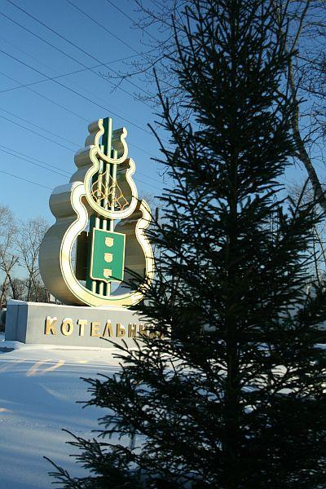
Мой любимый город «Котельники»

Slide 2
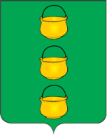
СИМВОЛЫ

Slide 3
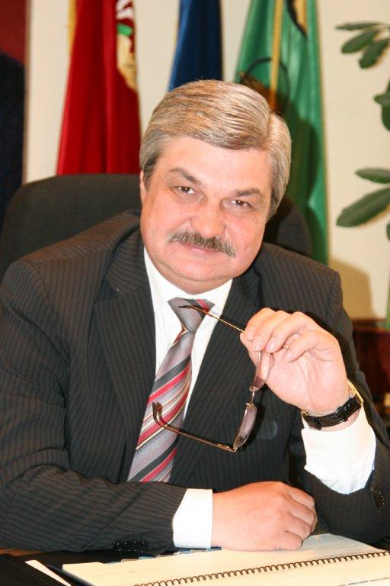
МЭР ГОРОДА
Седзеневский
Алексей
Юрьевич

Slide 4
ЦЕРКОВЬ КАЗАНСКОЙ ИКОНЫ БОЖЬЕЙ МАТЕРИ

Slide 5
УСАДЬБА - БЕЛАЯ ДАЧА

Slide 6
ЦЕРКОВЬ ВИКТОРА МУЧЕНИКА

Slide 7
Памятник погибшим воинам во время Финской и Великой Отечественной войны

Slide 8
Обелиск Славы

Slide 9
Памятник Танк «Мать-Родина»

Slide 10
Мемориал «Журавли»

Slide 11
ПРИЕЗЖАЙТЕ К НАМ В ГОРОД

